Slide 1
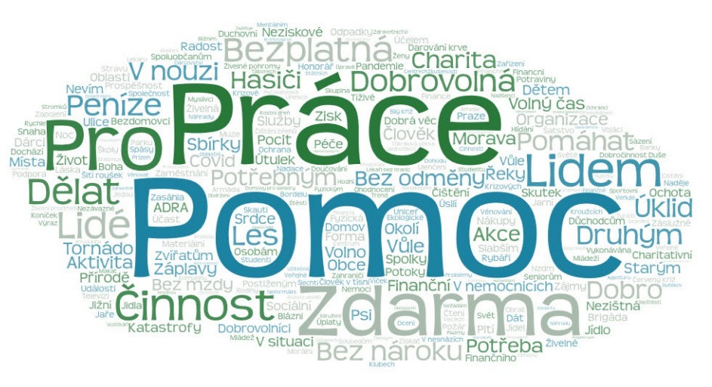
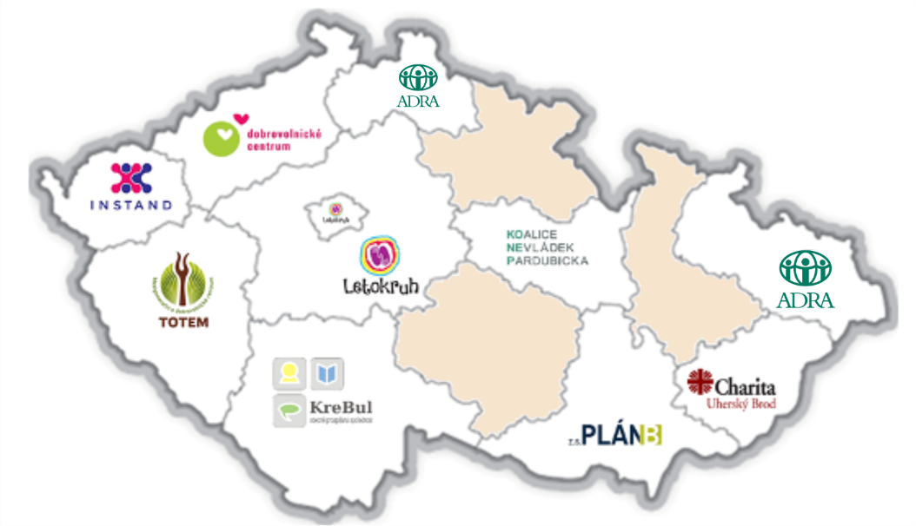
Rozvoj dobrovolnictví v ČR
Rada vlády pro NNO, Praha 13. 10. 2022

Slide 2
Ročně cca 30 miliard Kč

Slide 3
Dobrovolnictví v České republice
Dobrovolnictví je: veřejně prospěšná činnost, která je vykonávána dobrovolníkem, ze svobodné vůle, ve svém volném čase a bez nároku na odměnu, protislužbu nebo jiné zvýhodnění.
Ne každá dobrovolná činnost je dobrovolnictví! (dobrovolnictví x sousedská výpomoc x členství x stáže x pracovní a jiné poměry x firemní dobrovolnictví x mezinárodní dobrovolnictví)
Právní úprava:
Zákon č. 198/2002 Sb., o dobrovolnické službě – akreditace, dotace
Obecná právní úprava – občanský zákoník, zákoník práce ad.
Věcný záměr zákona o dobrovolnictví (2015)

Slide 4
Koncepce rozvoje dobrovolnictví v České republice s akcentem na zajištění regionální a oborové dostupnosti dobrovolnictví v podobě dobrovolnických center
Registrační číslo: CZ.03.2.63/0.0/0.0/15_029/0003724
Příjemce podpory z OPZ: Česká republika - Ministerstvo vnitra, odbor prevence kriminality
Rozpočet projektu: 24 024 00,00 Kč
Realizace projektu od: 01. 09. 2016 Realizace projektu do: 31. 08. 2022

Slide 5
Cíle projektu:
Zvýšení dostupnosti dobrovolnictví, širší zapojení dobrovolníků do dobrovolnických aktivit, lepší koordinace, profesionalizace a zefektivnění poskytování služeb dobrovolnictví na celém území České republiky.
Zkvalitnění práce s dobrovolníky a pracovníky dobrovolnických organizací a dobrovolnických center, poskytování vzdělávání, odborné, profesionální a koordinované podpory.
Metodicky jednotné a plošné poskytování služeb dobrovolnických center v rámci zvyšování kvality a dostupnosti služeb neziskových organizací v ČR. Využití jednotné koncepce a metodiky pro další koncepční rozvoj dobrovolnictví.

Slide 6
Klíčové aktivity projektu:
1) Řízení a administrace projektu
I. Fáze:
2) Zmapování současného stavu v oblasti dobrovolnictví v ČR a v zahraničí
3) Vytvoření návrhu koncepce rozvoje dobrovolnictví v ČR
II. Fáze:
4) Pilotní ověření přímé podpory dobrovolnických center v rámci celé ČR včetně nastavení a realizace odborného vzdělávání pracovníků center
5) Zhodnocení realizace pilotního ověření přímé podpory dobrovolnických center včetně vytvoření metodiky realizace a podpory dobrovolnických center v ČR
III. Dodatečné aktivity
6) Rozvoj a využití webové platformy dobrovolnik.net/ dobrovolnictvi.net
7) Dobrovolnictví ovlivněné pandemií: nové aktivity a využití on-line prostoru k oslovení a zapojení dobrovolníků

Slide 7
Výstupy projektu:
Analýza současného stavu v oblasti dobrovolnictví v ČR a v zahraničí
Návrh Koncepce rozvoje dobrovolnictví v ČR
Realizace pilotní podpory Regionálních dobrovolnických center
Evaluační studie
+ statisticko-sociologická šetření – celospolečenské, oborové
Metodika realizace a podpory dobrovolnických center v ČR
Doporučený obsah vzdělávání pracovníků dobrovolnických center, dobrovolnických organizací a dobrovolníků
Web dobrovolnik.net /dobrovolnictvi.net
Elektronická publikace o dobrovolnictví v době pandemie
Vytvoření propagačně-informačních videospotů o roli a přínosu RDC
Zmapování stávajícího stavu udělování ocenění dobrovolníkům v regionech a pilotní realizace celostátní ceny „Cena za DOBROvolnictví“
Sborník dobré praxe, shrnující výhody online a offline školení

Slide 8
Návrh Koncepce rozvoje dobrovolnictví v ČR - projekt
Cílem je podpora rozvoje:
dobrovolnické služby i obecného dobrovolnictví
nových prvků v oblasti dobrovolnictví - osvědčených modelů ze -zahraničí i z ČR ke koordinovanější spolupráci a podpoře dobrovolnictví
nadále i stávajících dobrovolnických struktur
Cílem není:
zasahovat do suverenity dobrovolnických organizací
nahradit stávající dobrovolnictví novými formami – spíše doplnit o nové již osvědčené prvky
nutit kohokoli do nových prvků v oblasti dobrovolnictví
podmiňovat stávající podporu dobrovolnických organizací zapojením do nových prvků

Slide 9
Návrh Koncepce rozvoje dobrovolnictví v ČR - projekt
Oblasti doporučení z návrhu Koncepce:
Rozdělení rolí a odpovědností na národní – regionální – lokální úrovni
národní: Rada dobrovolnictví - MV – oborová ministerstva + Národní platforma dobrovolnictví, neformální síť zástupců regionálních dobrovolnických center
regionální: – kraje + regionální dobrovolnická centra
lokální: obce + lokální dobrovolnická centra, dobrovolnické organizace
Podpora stávajícího systému dobrovolnictví
akreditace, navýšení dotací, rozšíření možnosti kofinancovat vlastní podíl na dotaci dobrovolnickou činností
Podpora oborového dobrovolnictví
v gescích jednotlivých resortů

Slide 10
Návrh Koncepce rozvoje dobrovolnictví v ČR - projekt
Oblasti doporučení z návrhu Koncepce:
Efektivní monitoring dobrovolnické činnosti
k prokázání přínosu dobrovolnictví
Podpora managementu a profesionalizace dobrovolnictví
metodiky, vzdělávání
Propagace dobrovolnictví
národní, krajské, místní dny dobrovolnictví
jednotný web
propagace na podporu fundraisingu
Výchova k dobrovolnictví
vzdělávání na školách

Slide 11
Rozvoj dobrovolnictví v ČR - v rámci Strategie vlády pro NNO
Strategie spolupráce veřejné správy s NNO na léta 2021 až 2030
Strategický cíl C. Zajištění a udržení vhodných podmínek pro existenci a činnost NNO, Specifický cíl C.2 Podpora rozvoje dobrovolnictví
C.2.1 Na základě vyhodnocení realizovaného projektu k rozvoji dobrovolnictví zpracovat a předložit vládě ke schválení koncepční strategický materiál v oblasti rozvoje dobrovolnictví v ČR (2023 – 2024)
C.2.2 Realizovat pravidelná jednání meziresortní pracovní skupiny ke koncepci rozvoje dobrovolnictví v ČR (2021 – 2024)
C.2.3 Navýšit finanční alokaci dotačního programu MV s názvem Rozvoj dobrovolnické služby (akreditovaní žadatelé podle § 6 zákona o dobrovolnické službě) o min 50 % (2021 – 2024)
C.2.4 Zmapovat a podpořit stávající ocenění v oblasti dobrovolnictví (2021 – 2024)
C.2.5 Realizovat reprezentativní výběrové šetření dobrovolnictví v pravidelných intervalech (2022 – 2030)
C.2.6 Propagovat spolufinancování projektů formou dobrovolnické činnosti a každoročně sledovat napříč státní správou podíl dobrovolnické činnosti na spolufinancování projektu (2021 – 2030)

Slide 12
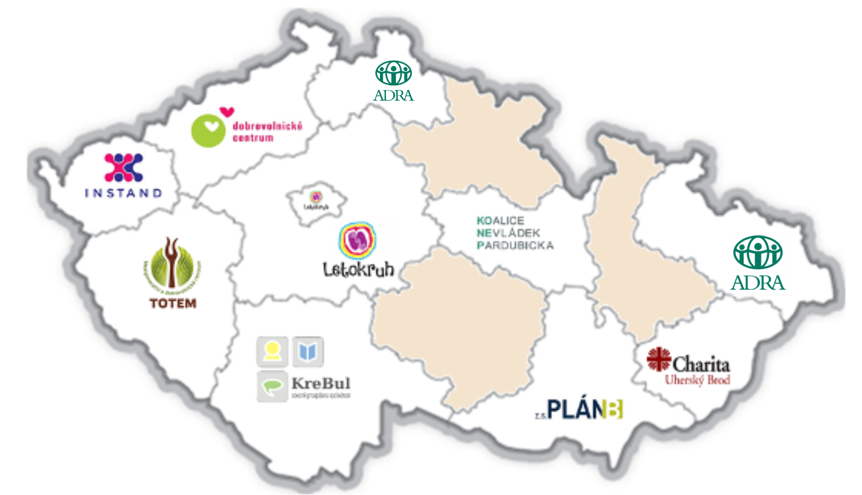
Regionální dobrovolnická centra - 5/2020 – 4/2022
RDC - videospot

Slide 13
Činnost RDC
Činnost RDC je realizována v následujících oblastech:
informační a zprostředkovatelská - vytvářet a udržovat webovou stránku a sociální sítě s aktuálními informacemi o dobrovolnictví, vytvářet a udržovat databázi dobrovolnických organizací a zájemců o dobrovolnictví a aktivně se podílet na zprostředkování nabídky a poptávky po dobrovolnictví v kraji;
propagační a komunikační - propagace dobrovolnictví na veřejnosti a v médiích, pořádání Dnů dobrovolnictví v kraji, dnů otevřených dveří a provozování kontaktního místa pro veřejnost;
vzdělávací - realizace bezúplatného vzdělávání koordinátorů dobrovolníků ve vysílajících organizacích či kontaktních osob v přijímajících organizacích i vzdělávání samotných dobrovolníků;
koncepční a metodická - jsou partnerem pro kraj a samosprávy, společně vytváření koncepce a strategie rozvoje a podpory dobrovolnictví v kraji;
poradenská a konzultační - poskytovat odborné poradenství pro dobrovolnická centra a dobrovolnické organizace v kraji, pro samosprávy, dobrovolníky v oblasti dobrovolnictví.

Slide 14
Vyhodnocení činnost RDC
Dobrovolnické organizace v kraji mají o RDC a jejich činnosti velmi dobré znalosti, stejně tak je tomu i u zástupců veřejné správy.
Vyplynula potřeba udržet a dále rozvíjet RDC, navázat na pilotní projekt trvalým zakotvením RDC do "dobrovolnických struktur" v ČR.
Většina krajů deklarovala ochotu se na tomto konceptu organizačně podílet, některé kraje RDC již nyní finančně podporují.
Mezi hodnocením RDC v jednotlivých krajích jsou rozdíly, což je často dáno výchozí pozicí i specifiky jednotlivých krajů v oblasti dobrovolnictví.
Některá RDC s menším potenciálem působení na své okolí – obvykle se nepodařilo navázat intenzivnější spolupráce s ostatními DC/DO v kraji, či jen v dílčích aktivitách.
Identifikována RDC, která mají velký potenciál dalšího rozvoje - většinou vedena osobností, která zaujala ostatní DC, veřejnou správu (kraje i obce), často se všichni v území znají, radí se spolu, RDC se zde stala významným koordinátorem a komunikátorem pro dobrovolnictví v území.
Během projektu se dobrovolnickým organizacím díky regionálním dobrovolnickým centrům podařilo posílit spolupráci s kraji, někde ovšem jen v menší míře.

Slide 15
Doporučení do budoucna
Posílit roli kraje v dobrovolnictví, prvním krokem je stanovit kompetentní osobu ve vedení kraje, která bude mít téma dobrovolnictví na starosti.
Vytvořit dlouhodobé strategie rozvoje dobrovolnictví na území krajů.
Zlepšit dostupnost dobrovolnických služeb a rozvinout potenciál menších měst a obcí, MAS (např. DobroPointy), vytvořit komunikační platformu.
Udržovat a rozvíjet webové stránky RDC, případně i další sociální sítě Facebook.
RDC by měla rozvinout dlouhodobou koordinovanou propagaci dobrovolnictví v rámci kraje, která povede k uznání dobrovolnictví jako celospolečenského zájmu.
Zvýšit počet dobrovolníků:
zvýšit počet dobrovolníků u mládeže ve spolupráci s univerzitami,
rozvoj výchovy k dobrovolnictví na ZŠ a SŠ,
využít potenciál dobrovolníků v předseniorském a seniorském věku.
Další podpora a rozvoj vzdělávání koordinátorů dobrovolníků, pravidelné setkávání.
Stabilizace pracovníků a zajištění financování RDC s perspektivou 2 až 3 let.

Slide 16
Modely fungování a podpory RDC
Modely sítě dobrovolnické infrastruktury v kraji:
se střešní organizací, která vykonává činnost RDC
s dominantním DC/DO, která vykonává činnost RDC
kraj vykonává některé činnosti RDC, případně pověří výkonem jinou organizaci.
Finanční podpora formou komplexního (vícezdrojového) systému vedoucí k vyváženému a nezávislému financování:
MODEL TŘETIN - 1/3 MV ČR, 1/3 vyšší územní samosprávný celek a 1/3 z vlastních zdrojů dobrovolnických organizací, případně i z členských poplatků,
MODEL 50 NA 50 - MV ČR jako gestor dobrovolnictví 50 % a kraj dalšími 50 % (kraj může ze svého rozpočtu, nebo danou částku kraj může zajistit smluvně i z dalších zdrojů (např. obce, NNO, soukromé subjekty, dary, další projekty apod.).

Slide 17
Celkové přínosy projektu Rozvoj dobrovolnictví v ČR
V rámci provedených šetření byly identifikovány následující hlavní efekty:
Zvýšení informovanosti a zviditelnění dobrovolnictví v krajích.
Zmapování dobrovolnických organizací a dobrovolnických možností v krajích.
Systematické pokrytí ČR dobrovolnickými centry a zvýšení dostupnosti dobrovolnictví.
Posílení koordinace dobrovolnictví v krajích a zvýšení kvalifikace (kvality) dobrovolníků a koordinátorů.
Vytvoření „národní“ sítě RDC a výměna zkušeností a dobré praxe.
Ochota systémově podporovat dobrovolnictví v krajích.
Zviditelnění a posílení potenciálu mateřské organizace (zaštiťující RDC) (kontaktů, spolupráce).
Širší zapojení dobrovolníků do dobrovolnických aktivit.
Posílení schopnosti reakce a řešení a koordinace dobrovolnictví především v mimořádných situacích – covid-19, uprchlická vlna z Ukrajiny.

Slide 18
Doporučení z evaluace projektu – systémová úroveň
Zajistit/podpořit udržitelnost výsledků projektu
dokončit aktualizaci/finalizaci návrhu Koncepce dobrovolnictví (a schválení Koncepce vládou ČR)
podpořit financování RDC a udržení jejich personálních kapacit, know-how a jejich sítě – dotační titul na spolufinancování RDC – aktuálně „RDC Ukrajina“
pokračovat v propagaci dobrovolnictví a RDC z národní úrovně, vč. pokračování ceny za DOBROvolnictví
zajistit správu a aktualizaci webu dobrovolnik.net v rámci MV pod OPK MV.
Podporovat dobrovolnictví a RDC v krajích
udržení a další rozvoj vybudovaných personálních a odborných kapacit a zajištění financování RDC (zajištění stability a motivace pracovníků).
strategické zakotvení dobrovolnictví
institucionální a personální zabezpečení – zodpovědná osoba ve vedení kraje (krajské samosprávě) za oblast dobrovolnictví
podpora dalšího síťování partnerů (zejména menších měst a obcí, MAS) a sdílení zkušeností.

Slide 19
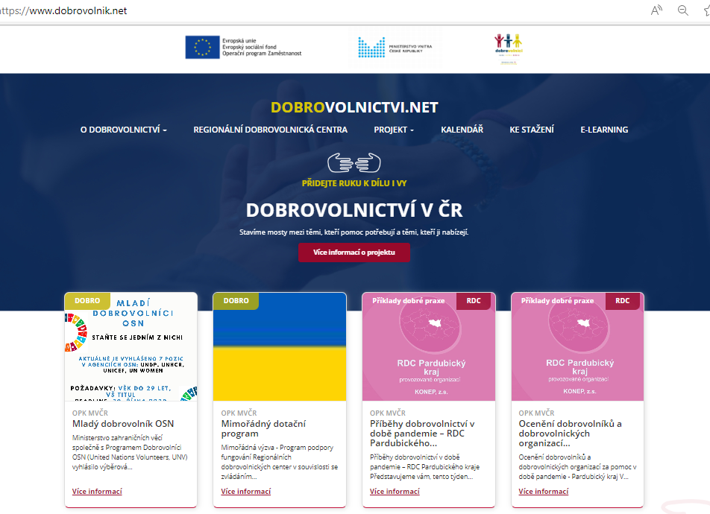
www.dobrovolnik.net

Slide 24
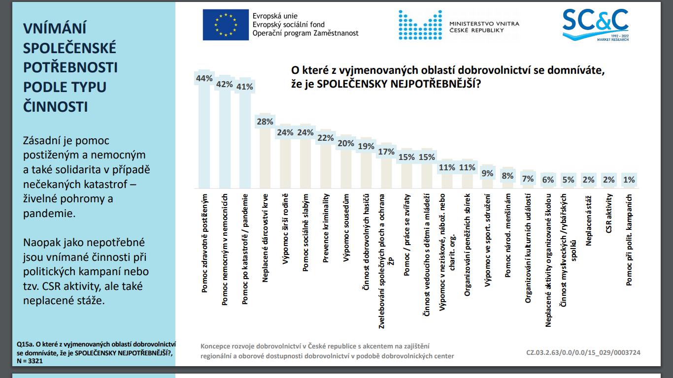

Slide 30
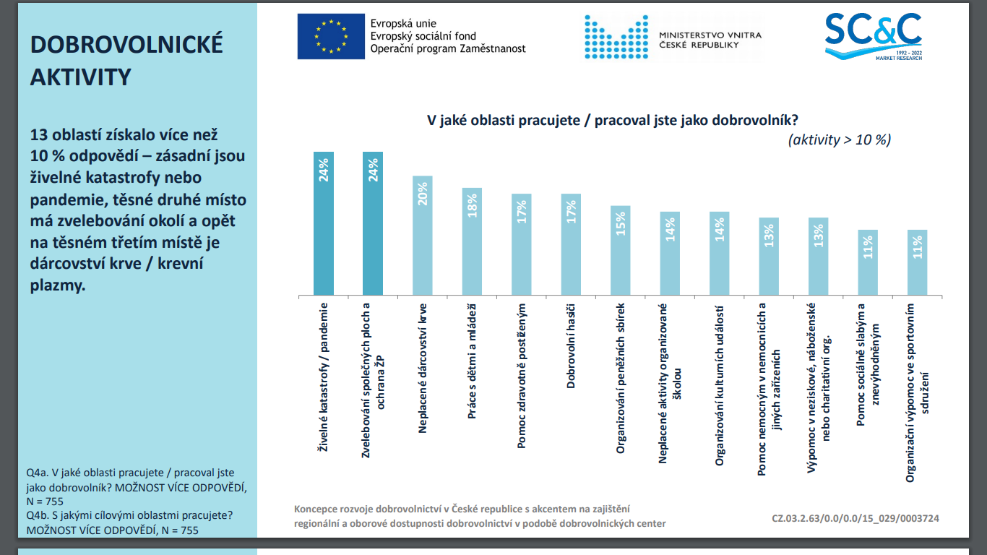

Slide 31
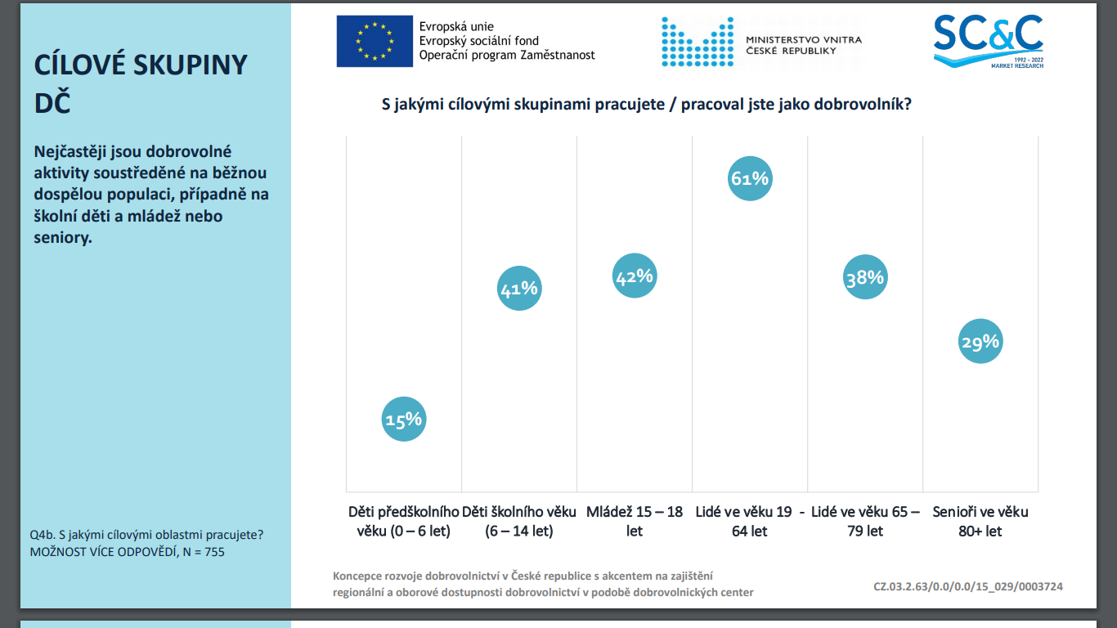

Slide 34
Ročně cca 30 miliard Kč

Slide 35
Děkuji za pozornost. JUDr. Michal Barbořík ředitel odboru prevence kriminality Ministerstvo vnitra ČR michal.barborik@mvcr.cz
www.mvcr.cz, www.dobrovolnictvi.net

